Slide 1
Политика информационной безопасности поликлиники
Студент:
3 курса 7 группы
Бобрович Г.С.
Преподаватель:
Савельева М.Г.

Slide 2
Цели и задачи политики информационной безопасности
Политика информационной безопасности направлена на обеспечение информационной безопасности ИС и связанных с ней ресурсов.

Slide 3
Цели и задачи политики информационной безопасности
защита ИС от угроз, исходящих от противоправных действий злоумышленников;
уменьшение рисков;
снижение потенциального вреда от ошибочных действий персонала;
уменьшение вреда от технических сбоев;
передача и хранение информации.

Slide 4
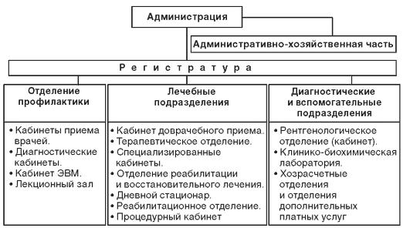
Структура поликлиники

Slide 5
Структура поликлиники
административно-управленческая часть;
регистратура;
лечебно-профилактические отделения;
отделения восстановительного лечения;
консультативно-диагностическое отделение;
отделение медико-социальной помощи;
дневной стационар;
отделение неотложной медицинской помощи;
профильные кабинеты;
вспомогательные подразделения.

Slide 6
Основные угрозы
несанкционированный доступ к информационным ресурсам;
человеческий фактор;
сбои/отказы/перебои в аппаратуре сбора, обработки и передачи информации;
потеря или недоступность важных данных, как при работе с данными, так и при их хранении;
компьютерные вирусы и вредоносные программы;
утечка конфиденциальной информации.

Slide 7
Основные риски:
риски утечки конфиденциальной информации;
риск потери или недоступности важных данных;
риск использования неполной или искаженной информации;
риск неполадок и сбоев в системе;
риск несчастных случаев на производстве в связи с поломками оборудования;
риск потери управления в связи с неполадками в электропитании
риск распространения во внешней среде информации, угрожающей
репутации организации.

Slide 8
Численная шкала для оценки ущерба
Величина ущерба | Описание
0 | Раскрытие информации принесет ничтожный моральный и финансовый ущерб поликлинике
1 | Ущерб от атаки есть, но незначительный, основные финансовые операции и положение на рынке не затронуты
2 | Финансовые операции не ведутся в течение некоторого времени, за это время поликлиника терпит убытки, но количество пациентов и статус изменяются минимально
3 | Значительные потери в прибыли. Уходит ощутимая часть клиентов. Теряется статус поликлиники
4 | Потери очень значительны, поликлиника теряет статус (на срок до 2 лет). Для восстановления статус и положения в медицинской области требуются финансовые средства
5 | Поликлиника прекращает существование

Slide 9
Вероятностно-временная шкала реализации несанкционированного доступа к информационным ресурсам.
Вероятность события | Средняя частота события
0 | Данный вид атаки отсутствует
0,1 | Реже, чем раз в год
0,2 | Около 1 раза в год
0,3 | Около 1 раза в месяц
0,4 | Около 1 раза в неделю
0,5 | Практически ежедневно

Slide 10
Оценка рисков
Атака | Ущерб | Вероятность | Риск
Кражи, взломы | 3 | 0,1 | 0,3
Отказ и неисправность техники | 2 | 0,3 | 0,6
Спам (переполнение почтового ящика) | 1 | 0,4 | 0,4
Отключение электропитания на длительное время | 1 | 0,2 | 0,2
DDOS | 2 | 0,3 | 0,6
Атаки типа man-in-the-midle | 4 | 0,3 | 1,2
Потеря данных в результате несанкционированного доступа | 3 | 0,2 | 0,6
Заражение информационной системы | 4 | 0,2 | 0,8
Парольные атаки | 4 | 0,2 | 0,8

Slide 11
Разработка мер защиты
Основными объектами защиты системы информационной безопасности являются:
информационные ресурсы
компьютерное аппаратное обеспечение
носители информации всех видов
Основными субъектами защиты системы информационной безопасности являются:
клиенты
сотрудники
партнеры

Slide 12
Разработка мер защиты
защита помещений (кабинетов) и объектов от несанкционированного доступа;
защиты информации в бумажном виде;
обеспечение информационной безопасности в компьютерных сетях;
обеспечение безопасности информации в автоматизированных системах;
архивы электронной информации;
резервное копирование данных;
план аварийного восстановления данных;
шифрование данных.

Slide 13
Заключение
В ходе лабораторной работы были проанализированы риски, связанные с информационной безопасностью поликлиники. Были предусмотрены явления, которые могут оказать влияние на целостность системы и вывести ее из строя. Разработанная политика безопасности не способна обеспечить полную защиту всей информации, но она необходима для обеспечения некоторых гарантий.

